Slide 1
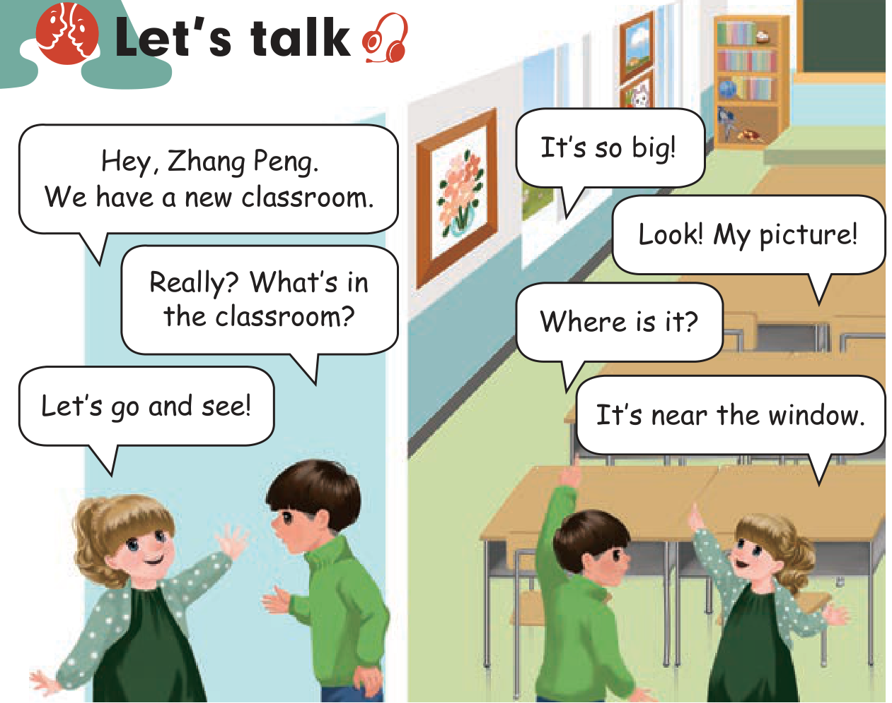
四年级 英语 人教版PEP小学英语 上册
My classroom
核心句型：Where is it?
方位介词：near / in
情境应用：寻找教室物品并描述位置
Notes:
大家好！今天我们走进四年级上册第一单元，学习如何用英语询问物品的位置，并用方位介词准确描述。
教材来源：E:\小学教材_统编人教版\英语_人教版\三年级起点_PEP\义务教育教科书·英语（PEP）（三年级起点）四年级上册.pdf
PDF页码：9

Slide 2
四年级 英语 人教版PEP小学英语 上册
认识询问位置的句型
Where is it? 用于询问“它在哪里？”
Where's 是 Where is 的缩写形式
可以用具体物品替换代词 it
Notes:
教材用新教室作情境。想知道某样物品在哪里，可以问：Where is it?
老师，书本里有写 Where is，还有写 Where's，它们是一样的意思吗？
Where's 就是 Where is 的缩写。在这类问句中，两种写法表达同样的意思。例如：Where's my schoolbag?
教材来源：E:\小学教材_统编人教版\英语_人教版\三年级起点_PEP\义务教育教科书·英语（PEP）（三年级起点）四年级上册.pdf
PDF页码：[7, 9]

Slide 3
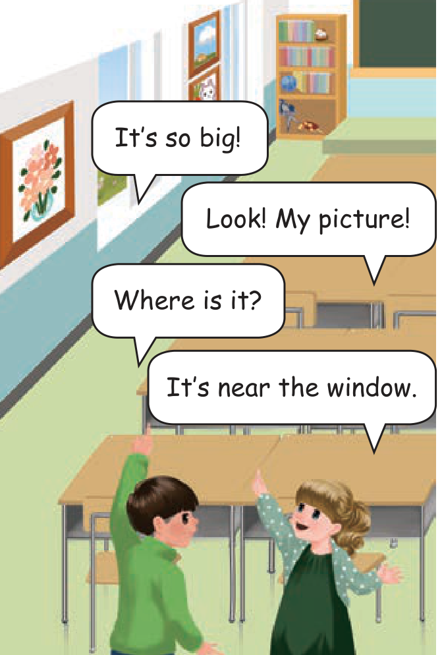
四年级 英语 人教版PEP小学英语 上册
方位介词 near 的用法
near 表示“在……附近 / 旁边”
It's near the window. (在窗旁)
It's near the computer. (在电脑旁)
Notes:
教材中的画挂在窗户附近。回答位置可以说：It's near the window.
这里的 near 表示在旁边或附近。如果书包在电脑旁边，就可以说 It's near the computer。
教材来源：E:\小学教材_统编人教版\英语_人教版\三年级起点_PEP\义务教育教科书·英语（PEP）（三年级起点）四年级上册.pdf
PDF页码：9

Slide 4
四年级 英语 人教版PEP小学英语 上册
情境思考：蜡笔在哪里？
情境：蜡笔放在了课桌肚里面
问题：这时该用 near 还是 in？
句子填空：It's ____ a desk.
请按暂停键思考，稍后核对答案
Notes:
如果蜡笔在课桌肚里面，应该用 near，还是 in 呢？
看清题目的条件：蜡笔在桌肚内部。请把正确的词填进 It's 后面的空格，暂停视频说一说。
教材来源：E:\小学教材_统编人教版\英语_人教版\三年级起点_PEP\义务教育教科书·英语（PEP）（三年级起点）四年级上册.pdf
PDF页码：[7, 9]

Slide 5
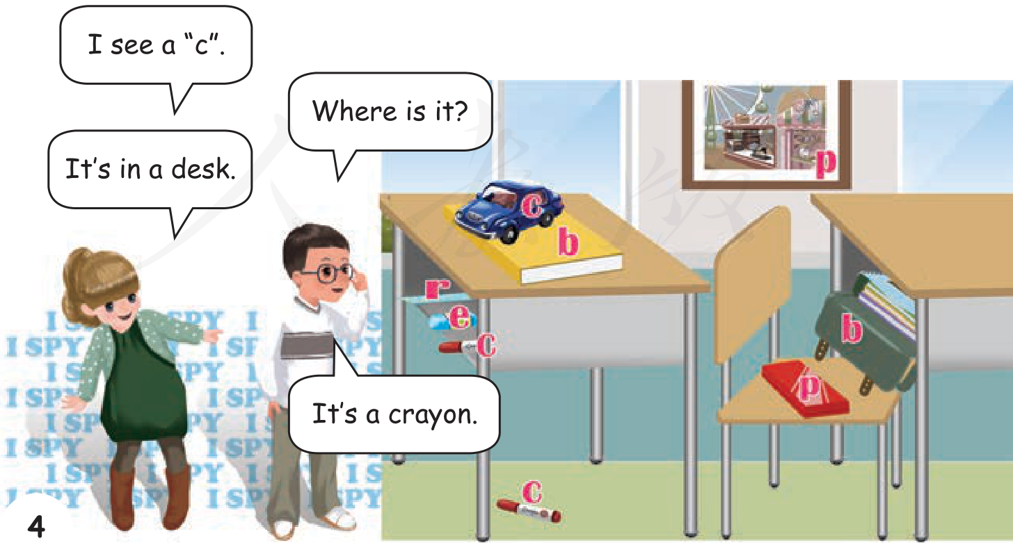
四年级 英语 人教版PEP小学英语 上册
解答：介词 in 与 near 的区别
正确答案：It's in a desk.
in 表示在内部，near 表示在附近
蜡笔在桌肚内部，所以选用介词 in
Notes:
答案揭晓！当物体在某个空间的内部时，要用介词 in。所以正确回答是：It's in a desk。
老师，那我怎么判断什么时候用 in，什么时候用 near 呢？
这里比较的是在内部和在附近两种位置。蜡笔在桌肚内部，用 in；物品在参照物附近，可以用 near。描述时要选清楚参照物。
教材来源：E:\小学教材_统编人教版\英语_人教版\三年级起点_PEP\义务教育教科书·英语（PEP）（三年级起点）四年级上册.pdf
PDF页码：9

Slide 6
四年级 英语 人教版PEP小学英语 上册
句型整合与情境对话
— Where is it?
— It's near the window.
— Where's my schoolbag?
— It's near the computer.
Notes:
现在让我们把问句和答句连起来练习：Where's my schoolbag? It's near the computer。
老师，我也来试一句：Where is my picture? It's near the window！
这是一组问答示例。实际练习时先找准物品，再观察它与窗户或电脑的位置关系，按看到的情况回答。
教材来源：E:\小学教材_统编人教版\英语_人教版\三年级起点_PEP\义务教育教科书·英语（PEP）（三年级起点）四年级上册.pdf
PDF页码：[7, 9]

Slide 7
四年级 英语 人教版PEP小学英语 上册
课堂总结与自检练习
任务：选一本书或一支笔
Where is it? / Where's my pen?
按实际位置选择 in 或 near
自检：句子与位置是否一致？
Notes:
今天用 Where is it 询问位置，用 in 表示在内部，用 near 表示在附近。
我可以把笔放进笔袋，练习说：It's in the pencil bag.
再换一个位置，重新观察后回答。自检：物品、参照物和介词是不是对应？
教材来源：E:\小学教材_统编人教版\英语_人教版\三年级起点_PEP\义务教育教科书·英语（PEP）（三年级起点）四年级上册.pdf
PDF页码：[7, 9]

